Slide 1
ACCIONES SEPTIEMBRE- OCTUBRE 2024

Slide 2
NEWSLETTER SEPTIEMBRE-
OCTUBRE 2024
Comisiones
Comisión Directiva
Recursos Humanos
Directores Técnicos
Comercio Exterior
Indice Cadit
Sello
ANMAT
Intercámaras
Académico
Este newsletter tiene como objetivo informar a los titulares de las Empresas asociadas sobre las actividades realizadas por las comisiones internas de CADIT.

Slide 3
COMISIÓN DIRECTIVA
La Comisión Directiva (CD) continúa trabajando en fortalecer la relación entre CADIT y las sociedades médicas, especialmente en lo relacionado con la participación en congresos y asuntos académicos.
Además, en la última reunión de la Comisión se trataron los siguientes temas:
Incremento de los valores y cobro de esterilización por parte de las clínicas en todo el país.
Problemas relacionados con el cumplimiento de normativas regulatorias por parte de los proveedores, especialmente en plazas del interior.
Informe consolidado de expedientes pendientes de ANMAT, elaborado por CADIT, enviado al sector correspondiente de ANMAT y seguimiento de estos casos.
Progresos en la implementación del cobro automático de los aportes sociales.
Acciones llevadas a cabo por la comisión de intercámaras ante diferentes organismos gubernamentales.

Slide 4
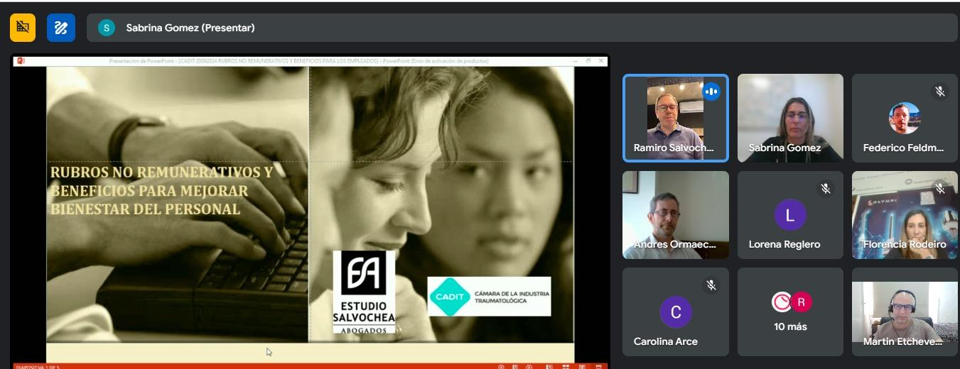
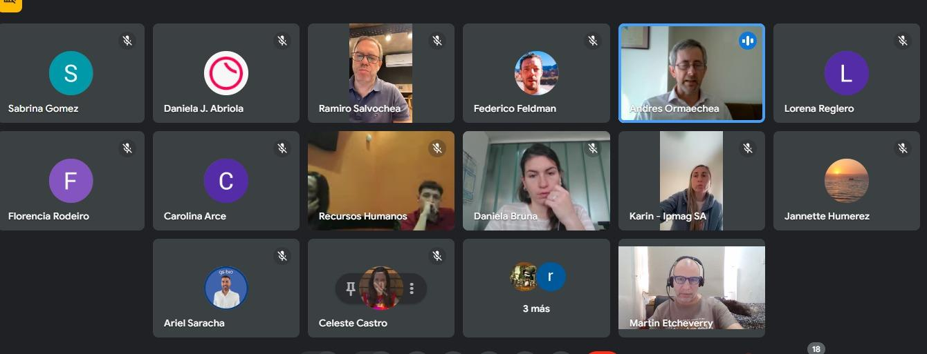
REUNIÓN COMISIÓN RRHH 09-2024
Fecha: 20/09/2024
Modalidad: Virtual
Participantes: Andrés Ormaechea; Ramiro Salvochea; Sabrina Gomez; Martín Etcheverry; Daniela J. Abriola; Lorena Reglero; Carolina Arce; Ariel Saracha; Celeste Castro; Daniela Bruna; Federico Feldman; Florencia Rodeiro; Gabriela Valverde; Jannette Humerez; Karin Kail; Lara Vallegiani.

Slide 5
REUNIÓN COMISIÓN RRHH 09-2024
Temas tratados:
Escala Salarial y Relevamiento: Martín Etcheverry presentó los avances del relevamiento, destacando la participación de 10 empresas y subrayando la importancia de mantener la confidencialidad de la información. Se discutió la posibilidad de realizar encuestas trimestrales o semestrales para medir el mercado laboral, enfatizando la necesidad de una participación activa de las empresas en este proceso.
Salario y Conceptos No Remuneratorios: Ramiro Salvochea introdujo el programa de la reunión, que incluyó la relación entre salario y conceptos no remuneratorios. Se estableció un marco temporal para futuras presentaciones, con actualizaciones sobre jurisprudencia y reglamentación laboral.

Slide 6
REUNIÓN COMISIÓN RRHH 09-2024
Temas tratados:
Beneficios como Mecanismo de Retención: Sabrina Gómez explicó la relevancia de los beneficios en la retención de personal, destacando la necesidad de políticas claras y su tratamiento legal. Se compartieron ejemplos prácticos, como el caso de Valimpia, que emplea controles efectivos para el uso de recursos corporativos. También se discutió la correcta clasificación de bonos y gratificaciones, enfatizando la claridad en los recibos de sueldo.
Ley Bases y Aspectos Laborales: Andrés Ormaechea presentó detalles sobre la reglamentación de la Ley Bases, subrayando el papel de los acuerdos colectivos y las incertidumbres asociadas con la antigüedad de los trabajadores. Finalmente, se acordó la fecha y modalidad de la próxima reunión.

Slide 7
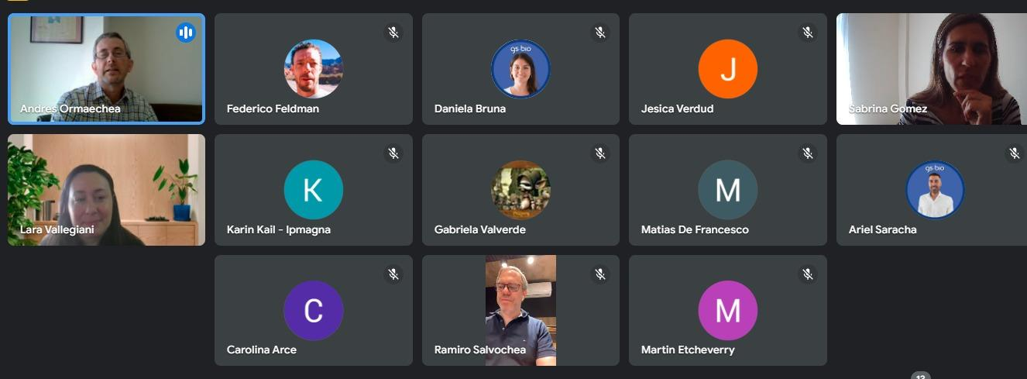
REUNIÓN
COMISIÓN
RRHH 10-2024
Fecha: 18/10/2024
Modalidad: Virtual
Participantes: Andrés Ormaechea, Ramiro Salvochea, Sabrina Gomez, Martín Etcheverry, Daniela J. Abriola, Carolina Arce, Teresita Llado, Ariel Saracha, Daniela Bruna, Federico Feldman, Gabriela Valverde, Jannette Humerez, Jesica Verdud, Karin Kail, Lara Vallegiani, Matías de Francesco.

Slide 8
REUNIÓN
COMISIÓN
RRHH 10-2024
Temas Principales Discutidos:
El Poder Disciplinario: Se revisaron aspectos relacionados con suspensiones, apercibimientos y despidos con justa causa, destacando la necesidad de aplicar sanciones proporcionales y seguir procesos formales para evitar conflictos legales.
Límites y Buenas Prácticas: Se hizo hincapié en la importancia del límite de 30 días de suspensión anual para prevenir posibles reclamaciones.
Ley Bases: Trabajador con 3 Colaboradores: Se explicó esta nueva figura legal y sus beneficios potenciales, permitiendo la contratación de trabajadores sin relación de dependencia bajo ciertos requisitos.

Slide 9
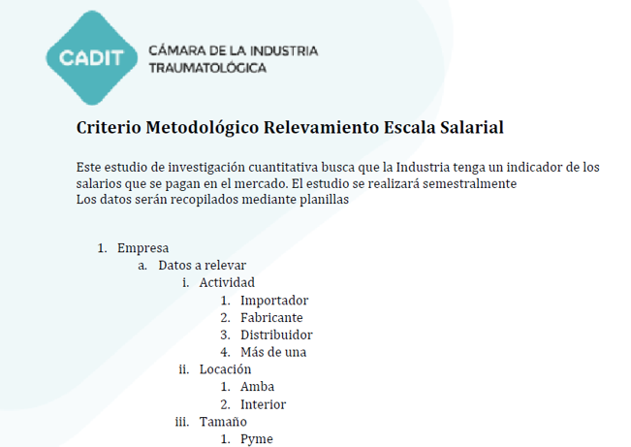
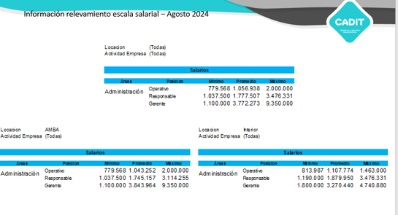
REUNIÓN
COMISIÓN
RRHH 10-2024
Temas Principales Discutidos:
Encuesta de escala salarial:
Se presentaron los resultados de la encuesta y se sugirió realizar relevamientos semestrales. También se propuso redefinir las descripciones de posiciones y formar una comisión pequeña para establecer criterios metodológicos.

Slide 10
REUNIÓN
COMISIÓN
RRHH 10-2024
Temas Principales Discutidos:
Obras Sociales y Prepagas: Se abordaron las diferencias en la cobertura para los trabajadores y sus familias, analizando casos prácticos y el marco regulatorio correspondiente.
Beneficios como Mecanismo de Retención: Sabrina Gómez resaltó la importancia de los beneficios para la retención del personal, con un enfoque en las implicancias legales y la creación de políticas estructuradas.
Ley Bases y Aspectos Laborales: Andrés Ormaechea ofreció una actualización sobre la reglamentación de la Ley Bases, mencionando el impacto del acuerdo colectivo y las dudas sobre la antigüedad de los trabajadores.

Slide 11
COMISIÓN DE COMEX Y BANCO NACIÓN
Fecha: 28/10/2024
Modalidad: Virtual
Participantes: Aved; Bio Lap SA; Bioadvance; Biodec SRL; Biosimil; Cirugía Alemana; Cuesta del Viento (SR Medical); Eurotop; Implantes Quirúrgicos SA; IP Mag SA; MTG Group SRL; Novax DMA SA; Revello Oscar Alejandro (Brain Medical); Ros Medical SA; Valmi SRL

Slide 12
COMISIÓN DE COMEX Y BANCO NACIÓN
El 28 de octubre, la Comisión de Comercio Exterior (COMEX) se reunió con funcionarios del Banco Nación para explorar y presentar diversas líneas de crédito destinadas a fortalecer las actividades de comercio exterior.
La Cámara actuó como un canal de comunicación eficaz entre el Banco Nación y estas empresas, facilitando un espacio de diálogo para evaluar opciones de financiamiento.

Slide 13
COMISIÓN DE COMEX Y BANCO NACIÓN
Líneas de Financiación Disponibles:
Exportación:
Prefinanciación de Exportaciones en dólares y pesos.
Financiamiento de Exportaciones - Facturas de Exportación.
Financiamiento de Exportaciones con Recurso.
Créditos para Empresas Exportadoras.
Programa Nación Exporta.
Financiamiento en moneda extranjera para participación en ferias, exposiciones o salones internacionales.
Importación:
Financiamiento de Importaciones.
Estas herramientas financieras están diseñadas para apoyar tanto las actividades de exportación como de importación, con el objetivo de fortalecer la competitividad y presencia internacional de las empresas del sector.

Slide 14
COMISIÓN
SELLO CADIT
Fecha: 16/09/2024
Modalidad: Virtual
Participantes:
Daniela Iaconis (Bioprotece)
Paula Psipowitch (Gs Bio)
Martin Etcheverry (CADIT)
Silvina Ledesma (Grupo Mg)
Vanina Croce (Novax)

Slide 15
COMISIÓN
SELLO CADIT
Temas Principales Discutidos:
Seguimiento de Certificaciones y Procedimientos: Se discutió la necesidad de documentar los criterios de seguimiento para la información proporcionada por las empresas y crear un Excel para organizar los datos. También se planteó la división de tareas y la automatización de recordatorios. Se destacó la importancia de contar con los datos de contacto del director técnico y el representante legal de cada empresa.
Propuestas y Próximos Pasos:
Trazabilidad en Provincias y Habilitación de Proveedores: Se discutieron las dificultades para obtener habilitaciones provinciales y la necesidad de contactar al ANMAT y a los ministerios provinciales de salud. Se propuso formar una mesa de trabajo para abordar estos desafíos, especialmente en las provincias adheridas al sistema nacional de trazabilidad.

Slide 16
COMISIÓN
ACADEMICA
Se continuaron realizando encuentros con entidades académicas para abordar los intereses académicos manifestados por los socios. Se discutió la obtención de beneficios en las matrículas para los asociados.

Slide 17
ASADO DE CAMADERIA 2024
📍 Haras del Pilar - La Caballeriza 🗓 4 de diciembre 2024 ⏰ 12:30 PM 📌 R. Caamaño 3000, La Lonja, Provincia de Buenos Aires
¡Los esperamos para disfrutar de un gran día de camaradería y celebración de fin de año! 🍖🎉

Slide 18
Servicios para Empresas Asociadas
Estamos comprometidos con ofrecer a nuestras empresas asociadas herramientas que potencien sus relaciones internas y motiven a sus equipos de trabajo.
A través de nuestra alianza con CIRCA, proporcionamos una plataforma de beneficios y experiencias que se adapta a las necesidades específicas de cada organización
Gracias a esta colaboración, las empresas de CADIT pueden acceder a una amplia red de convenios de manera gratuita y con marcas y comercios a nivel nacional, asegurando beneficios exclusivos para sus empleados y clientes.
Trabajamos juntos para construir relaciones duraderas, basadas en la confianza y una comunicación efectiva.

Slide 19
Servicios para Empresas Asociadas
Con CIRCA, nuestras empresas asociadas pueden aprovechar una serie de beneficios que fortalecen la fidelización y el compromise de su planta laboral:
Convenios con marcas y comercios de todo el país, ofreciendo beneficios exclusivos.
Trivias temáticas mensuales y actividades online que fomentan la participación activa.
Geolocalización de locales adheridos y credenciales virtuales para un acceso fácil y rápido.
Acceso a tiendas online exclusivas, con ofertas y promociones diseñadas para nuestros usuarios.
Métricas y reportes detallados que permiten un seguimiento constante de la efectividad del programa.

Slide 20
Servicios para Empresas Asociadas
Mercados Transparentes S.A. es un recurso invaluable para los miembros de CADIT, ofreciendo acceso directo y detallado a licitaciones públicas en Argentina.
Con más de 20 años de experiencia, esta plataforma digitaliza y organiza información clave, permitiendo a nuestros asociados estar siempre informados sobre oportunidades de negocio en su sector.
Gracias a la extensa base de datos, que incluye más de 2.5 millones de licitaciones, nuestros asociados pueden realizar análisis estadísticos profundos y comparar ofertas, precios y condiciones. Esta capacidad de análisis permite a los miembros de CADIT tomar decisiones informadas y competitivas en sus estrategias de negocio.

Slide 21
MUCHAS
GRACIAS

